Slide 1
Lesson 02
Miniature Art: The World of Tanaka Tatsuya
ミニチュアアート：田中達也の世界

Slide 2

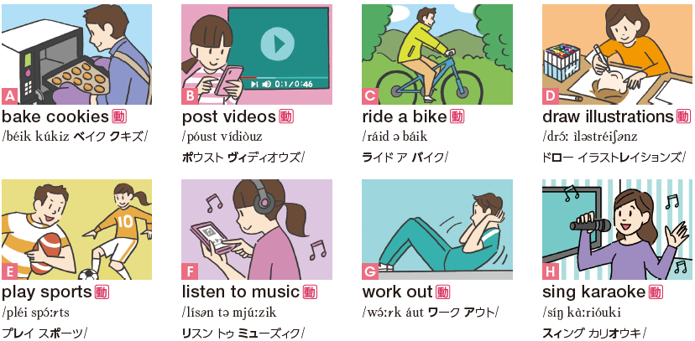
Lesson 02 Warm Up
イラストを参考に意味を確認して，語句を発音しよう。

Slide 3
Lesson 02 Warm Up
音声を聞いて，どの語句が読まれたか答えよう。
1.
play sports
bake cookies
2.
sing karaoke
3.
draw illustrations
4.

Slide 4
Lesson 02 Say It!
上で学んだ語句を使って文を完成させ，言ってみよう。
i
s
t
e
n
t
l
o
1. I music in my free time.
（私はひまなときに音楽を聞く。）
p
o
s
t
v
i
d
e
o
s
2. I sometimes on websites.
（私はときどき動画をサイトに投稿する。）
o
r
k
u
t
3. I at home every day.
（私は毎日家で体を鍛える。）
w
o

Slide 5
Lesson 02 -1
Children are climbing up a tree with a ladder. Wait, it’s not a tree. It’s broccoli! Now, look at the four runners. Where are they? Are they running on a track? No, they are on a dictionary!

Slide 6
Lesson 02 -1
Children are climbing up a tree / with a ladder. // Wait, / it’s not a tree. // It’s broccoli! // Now, / look at the four runners. // Where are they? // Are they running on a track? // No, / they are on a dictionary! //

Slide 7
Lesson 02 -1
子どもたちがはしごを使って木登りをしています。待ってください，それは木ではありません。ブロッコリーです！ では（次に），４人のランナーを見てください。彼らはどこにいるのでしょう。（競技場の）トラックを走っているのでしょうか。いいえ，彼らは辞書の上にいるのです！

Slide 8
Lesson 02 -2
Tanaka Tatsuya made these creative miniature artworks. He uses everyday objects in unique ways. He feels happy when he comes up with good ideas. He really enjoys his work.

Slide 9
Lesson 02 -2
Tanaka Tatsuya made / these creative miniature artworks. // He uses everyday objects / in unique ways. // He feels happy / when he comes up with good ideas. // He really enjoys his work. //

Slide 10
Lesson 02 -2
田中達也さんが，これらの創造的なミニチュアの芸術作品を作りました。彼は日常にあるものを独特の方法で使います。よいアイディアを思いついたとき，彼は幸せを感じます。彼は本当に自分の仕事を楽しんでいます。

Slide 11
Lesson 02
Points to Check
l.3 Where are they? Are they running on a track?
No, they are on a dictionary!
they = ( the )
l.6 He uses everyday objects in unique ways.
=『彼は を で使います。』
(four) runners
日常にあるもの
独特の方法

Slide 12
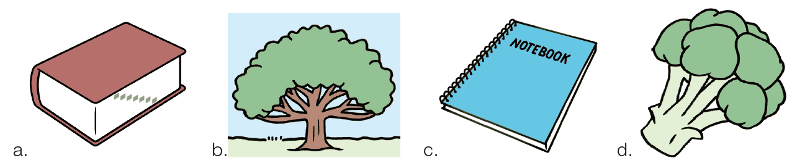
Lesson 02
❶ What did Tanaka use for his miniature artworks? Choose two. ,
Comprehension
a
d

Slide 13
Lesson 02
Comprehension
❷ Why are Tanaka’s miniature artworks so creative and unique?
a. 細部まで実物とまったくそっくりに作られているから。
b. 自然界にあるものだけを使って表現しているから。
c. 日常にあるものを別のものに見立てて表現しているから。
c

Slide 14
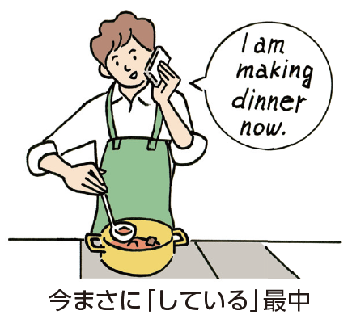
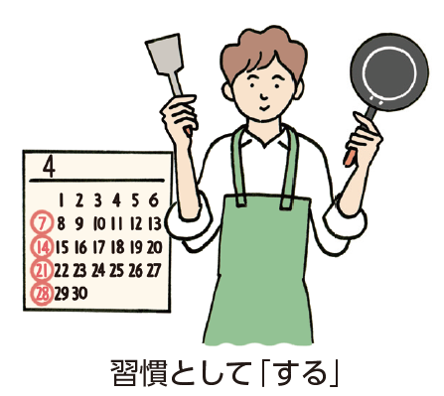
Lesson 02 Hints for Understanding
be動詞(am/are/is)＋動詞の～ing形：「(今)～している」
➊ I am making dinner now.（現在進行形）
（僕は今夕食を作っているところです。）
I make dinner every Sunday.（現在形）
（僕は毎週日曜日に夕食を作ります。）

Slide 15
Lesson 02 Hints for Understanding
be動詞(am/are/is)＋動詞の～ing形：「(今)～している」
➋ He is not [isnʼt] making dinner now.
（彼は今夕食を作っていません。）
❸ Is he making dinner now?
（彼は今夕食を作っていますか。）

Slide 16
Lesson 02 Hints for Understanding
be動詞(was/were)＋動詞の～ing形
❹ I was making dinner then.
（僕はそのとき夕食を作っていました。）
was/were＋動詞の～ing形：「（そのとき）～していた」

Slide 17
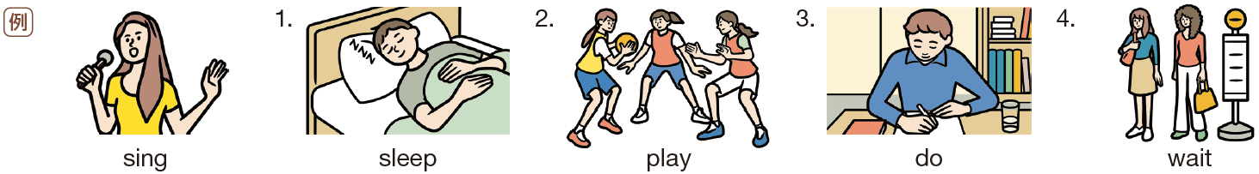

Lesson 02 Hints for Understanding
斜体の語句に注意して，進行形を用いてイラストに描かれている内容を説明してみよう。
Kana is singing a song now.

Slide 18
Lesson 02 Hints for Understanding
1. My brother now.
2. We basketball yesterday morning.
3. Riku his homework then.
4. Anna and I for the bus now.
is sleeping
were playing
was doing
are waiting

Slide 19
Lesson 02 Hints for Understanding
あなたがきのうの夜8時ごろにしていたことをクラスメートに伝えよう。
I was watching TV around eight last night.
around eight last night.

Slide 20



Lesson 02 Get More Information
１．リョウタの発表
I often play the guitar.
I feel ( _{1.} ) when I’m playing my
( _{2.} ) ( _{3.} ).
Why don’t you join me?
excited
favorite
song
Why don’t you ～? ～してはどうですか。

Slide 21




Lesson 02 Get More Information
2．アオイとのやり取り
That’ s cool!
What kind of ( _{4.} ) do you play?
music
I usually play ( _{5.} )
( _{6.} ) music.
American
rock

